Slide 1
Ф е д е р а л ь н ы й проект «Цифровая образовательная среда»
Цифровая трансформация образования
Национальный проект «Образование»

Slide 2
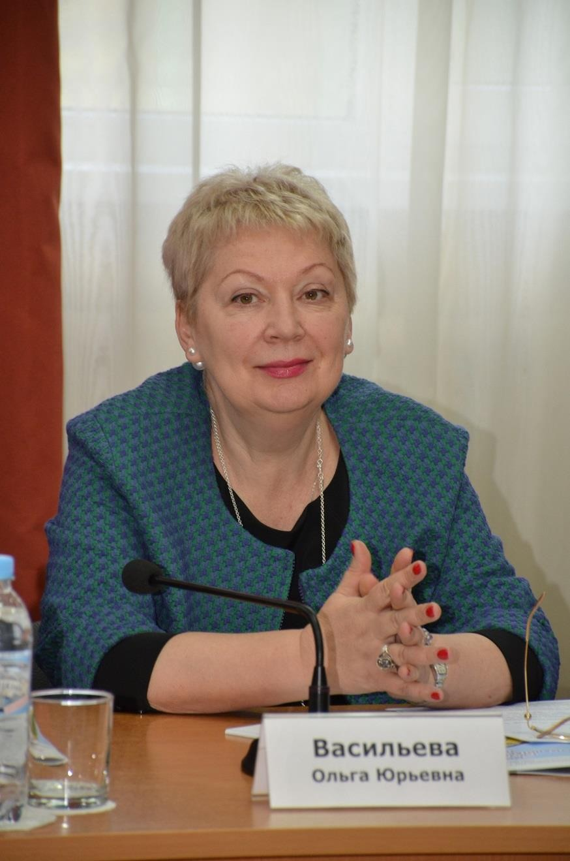
«Проект «Современная образовательная среда» позволит обеспечить обновление содержания образования, дав возможность учащимся свободно и в то же время безопасно ориентироваться в цифровом пространстве.
Благодаря проекту у родителей появится больше возможностей изучать интересы и способности своего ребенка.
Для педагогов цифровизация снизит административную нагрузку»
(Васильева О.Ю., министр просвещения РФ)

Slide 3
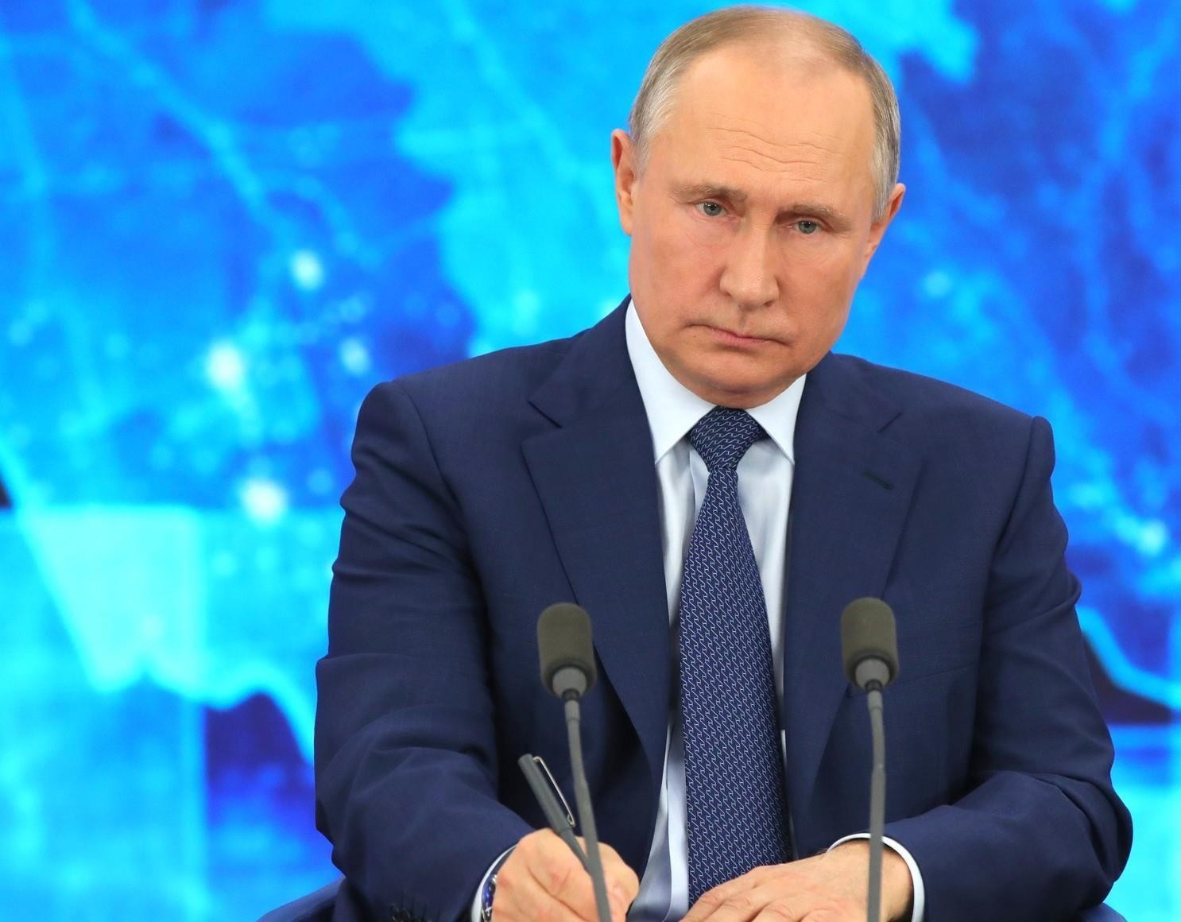
Перечень поручений по итогам заседания Президиума
Государственного Совета РФ
25 августа 2021 г.
Пр-1808ГС, п.1 д-1
д) внесение в законодательство Российской Федерации изменений, предусматривающих
применение с 1января 2023 г. исключительно государственных информационных систем (ресурсов) при реализации основных общеобразо- вательных программ и образовательных программ среднего профессионального образования
с использованием электронного обучения,
дистанционных образовательных технологий,
сопряженных с обработкой персональных данных
обучающихся
3

Slide 4
Цифровая образовательная среда
07.12.2020
Постановление Правительства РФ от 07.12.2020 № 2040 «О проведении эксперимента по внедрению цифровой образовательной среды»
30.06.2021
Приказ МинПросвещения России № 396 «О создании федеральной государственной информационной системы МинПросвещения России «Моя школа»
Нормативно-правовая база
24.09.2021
Перечень поручений Президента Российской Федерации по итогам заседания Президиума Государственного Совета 24.09.2021 № Пр-1808ГС
30.12.2021
Федеральный закон от 30.12.2021 № 472-ФЗ «О внесении изменений в Федеральный закон «Об образовании РФ»
16.02.2022
Перечень поручений Президента Российской Федерации по вопросам создания и развития федеральной государственной информационной системы МинПросвещения России «Моя школа»

Slide 5
1
2
3
Формирование современной инфраструктуры образовательных организаций
(компьютерные классы, средства визуализации, Интернет и др.)
Реализация в электронной форме услуг
в сфере образования
(запись в школу, на участие в ГИА, отслеживание текущей
успеваемости и др.)
Реализация
в электронной форме функций
в сфере образования
(реестры кадров,
контингента, электронный журнал и дневник и др.)
4
5
Подготовка кадров для работы
в цифровой
образовательной среде
(работа с региональными РЦТ, повышение квалификации и др.)
Современное управление на основе данных (типовые сайты, мониторинг
использования оборудования, автоматизированная подготовка отчетов и др.)

Slide 6
Цифровая образовательная среда
это управляемая и динамично развивающаяся с учетом современных тенденций модернизации образования система эффективного и комфортного предоставления информационных и коммуникационных услуг, цифровых инструментов объектам процесса обучения.

Slide 7
Цифровая образовательная среда
создание к 2024 году современной и безопасной цифровой образовательной среды, обеспечивающей высокое качество и доступность образования всех видов и уровней.
ЦОС позволит обеспечить обновление содержания образования и даст возможность обучающихся свободно и в тоже время безопасно ориентироваться в цифровом пространстве. ЦОС обеспечит повышение квалификации педагогов и оснащение образовательных организаций необходимой инфраструктурой. Будет создана цифровая экосистема, благодаря которой станет возможным переход к работе с цифровыми инструментами, использование широкого спектра современных методик и технологий.

Slide 8
Цифровая образовательная среда
предполагает набор ИКТ-инструментов,
удовлетворяет требованиям ФГОС к формированию условий реализации основной образовательной программы начального общего, основного общего и среднего общего образования,
способствует достижению обучающимися планируемых личностных, метапредметных, предметных результатов обучения.

Slide 9
ЦОС должна обеспечить решение следующих задач:
информационно-методическую поддержку образовательного процесса;
современные процедуры создания, поиска, сбора, анализа, обработки, хранения и представления информации;
дистанционное взаимодействие всех участников образовательного процесса, в том числе в рамках дистанционного образования;
дистанционное взаимодействие образовательного учреждения с другими организациями социальной сферы:.
уровень сформированности ИКТ-компетенции педагогов ОО;
возможности внедрения информационных и коммуникационных технологий в практику преподавания всех учебных предметов;
обеспеченность ОО необходимым оборудованием;
условия для практического применения компьютерной техники и иных цифровых инструментов ;
возможность открытого доступа к информационным каналам локальной внутренней сети, глобальной сети Интернет и к ресурсам медиатек.
Приказ министерства Просвещения Российской Федерации от 2 декабря 2019 г. № 649
«Об утверждении целевой модели цифровой образовательной среды» https://normativ.kontur.ru/document?moduleId=1&documentId=351307

Slide 10
Основными структурными компонентами ЦОС ОО
в соответствии с требованиями ФГОС являются:
техническое обеспечение;
программные инструменты;
обеспечение технической, методической и организационной поддержки;
отображение образовательного процесса в информационной среде;
компоненты на бумажных носителях;
компоненты на CD и DVD.
Цифровая образовательная среда включает комплекс информационных образовательных ресурсов,
в том числе цифровые образовательные ресурсы, совокупность технологических средств ИКТ:
компьютеры, иное ИКТ-оборудование, коммуникационные каналы, систему современных
педагогических технологий, обеспечивающих обучение.

Slide 11
Цифровая образовательная среда
Для ученика:
расширение возможностей построения образовательной траектории;
доступ к самым современным образовательным ресурсам;
растворение рамок образовательных организаций до масштабов всего мира.
Для родителя:
расширение образовательных возможностей для ребенка;
снижение издержек за счет повышения конкуренции на рынке образования; повышение прозрачности образовательного процесса;
облегчение коммуникации со всеми участниками образовательного процесса.

Slide 12
Цифровая образовательная среда
Для учителя:
снижение бюрократической нагрузки за счет ее автоматизации;
снижение рутинной нагрузки по контролю выполнения заданий учениками за счет автоматизации; повышение удобства мониторинга за образовательным процессом;
формирование новых возможностей организации образовательного процесса;
формирование новых условий для мотивации учеников при создании и выполнении заданий;
формирование новых условий для переноса активности образовательного процесса на ученика;
облегчение условий формирования индивидуальной образовательной траектории ученика.
Для школы:
повышение эффективности использования ресурсов за счет переноса части нагрузки на ИТ;
расширение возможностей образовательного предложения за счет сетевой организации процесса;
снижение бюрократической нагрузки за счет автоматизации;
расширение возможностей коммуникации со всеми участниками образовательного процесса.

Slide 13
Требования федеральных государственных образовательных стандартов к условиям реализации образовательной программы:
эффективное управление образовательной организацией с использованием современных цифровых инструментов;
размещение продуктов познавательной, учебно-исследовательской и проектной
деятельности обучающихся в информационно-образовательной среде образовательного учреждения;
проектирование и организацию индивидуальной и групповой деятельности, организацию своего времени с использованием ИКТ;
обеспечение доступа в школьной библиотеке к информационным ресурсам сети Интернет, учебной и художественной литературе, коллекциям медиа-ресурсов на электронных
носителях, результатов творческой, научно-исследовательской и проектной деятельности учащихся;
планирование учебного процесса, фиксацию его динамики, промежуточных и итоговых результатов.

Slide 14
Основные компоненты ЦОС:
Официальный сайт школы
Электронная почта
Электронный журнал
Электронный календарь
Система электронного документооборота
Система дистанционного обучения для обучающихся
Корпоративный портал
Система поддержки пользователей компьютерной техники

Slide 15
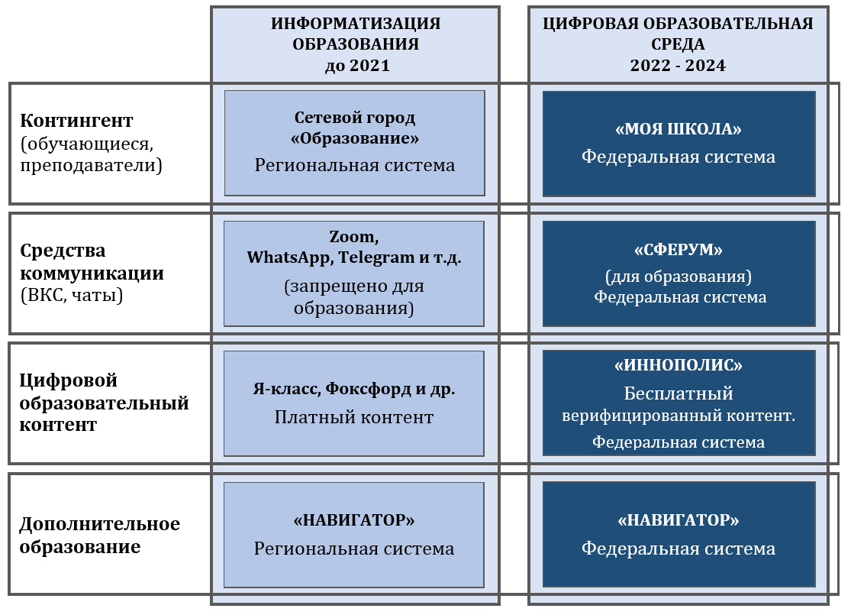
7

Slide 16
Структура «Цифровой образовательной среды»
П
Ученик
Учитель
Родитель
Администрация
ФГИС «Моя школа»
ГИС «Реестры участников
образовательных отношений»
Журнал, дневник
Библиотека
материалов
Сферум
Региональные ИС
ЕА И С ДО
Конструктор
компетенций С П О
Цифровая психоло-
гическая служба
ИС Рособрнадзора
Платформа ЦОС

Slide 17
ФГИС «Моя школа»
единая витрина данных для учителя, ученика и родителя в части доступа к:
проверенному образовательному и воспитательному контенту
(РЭШ,Иннополис)
расписанию,домашним заданиям,
оценкам, журналу и т.п.
документам с возможностью редактирования и совместной работы в режиме онлайн в отечественном офисном
программном обеспечении
видеоконференцсвязи, чатам на базе «Сферума»

Slide 18
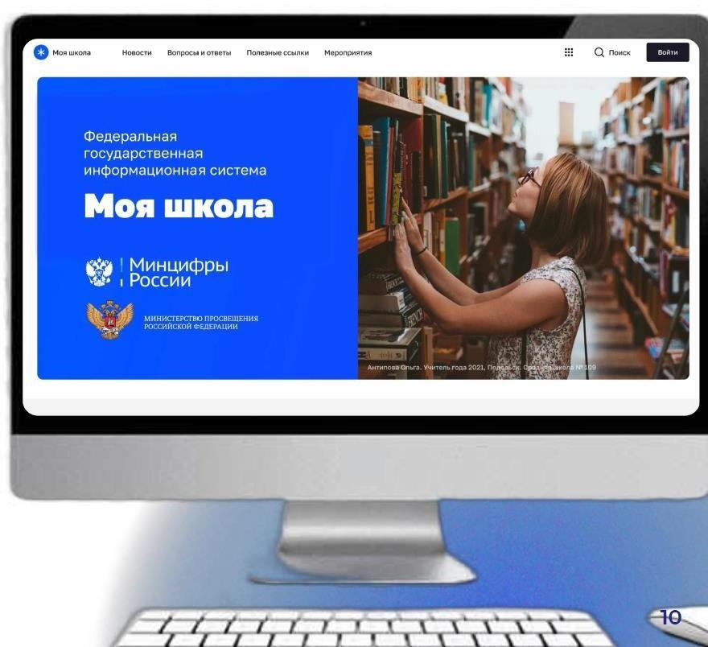
Государственные цифровые сервисы
ФГИС «МОЯ ШКОЛА»
https://myschool.edu.ru
С 1 сентября 2022 года работает единый доступ к образовательным сервисам и цифровым учебным материалам для учеников, родителей и учителей – ФГИС
«Моя школа»
Доступ к образовательному сервису может быть осуществлен с помощью портала Госуслуг
Единая витрина данных для учителя, ученика и родителя в части доступа к:
проверенному образовательному и
воспитательному контенту
расписанию, домашним заданиям, оценкам, журналу и т.п.
документам с возможностью редактирования и совместной работы в режиме онлайн в отечественном офисном программном обеспечении
видеоконференцсвязи на базе «Сферума»

Slide 19
«Российская электронная школа» – это полный школьный курс уроков от лучших учителей России; это информационно-образовательная среда, объединяющая ученика, учителя, родителя и
открывающая равный доступ к качественному общему образованию независимо от социокультурных условий.

Slide 21
https://obr.nd.ru/

Slide 22
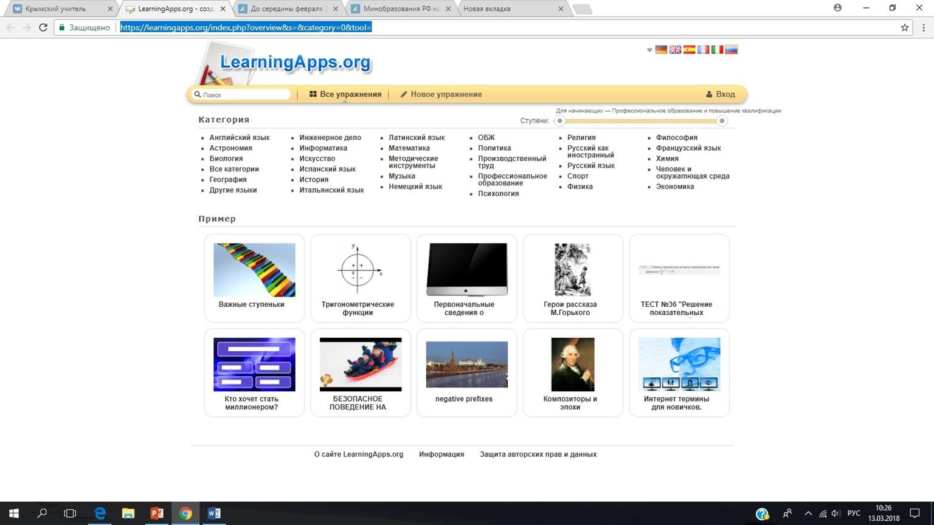
https://learningapps.org/index.php?overvie w&s=&category=0&tool=

Slide 23
http://rebus1.com/

Slide 24
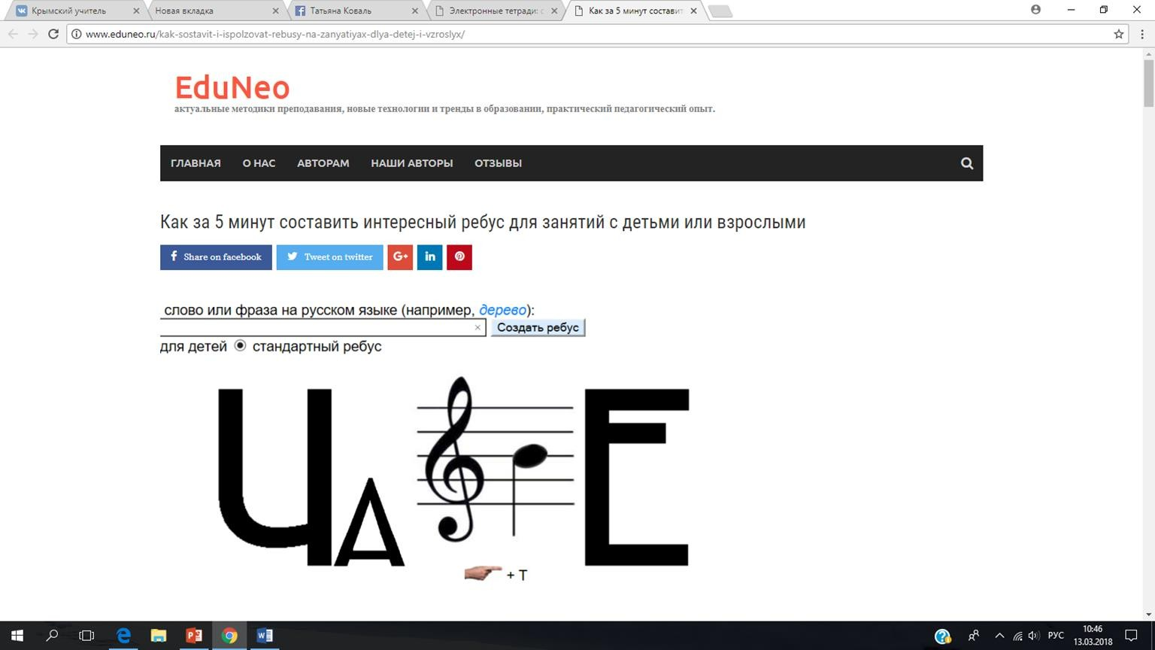
http://www.eduneo.ru/kak-sostavit-i-ispolzovat- rebusy-na-zanyatiyax-dlya-detej-i-vzroslyx/

Slide 25
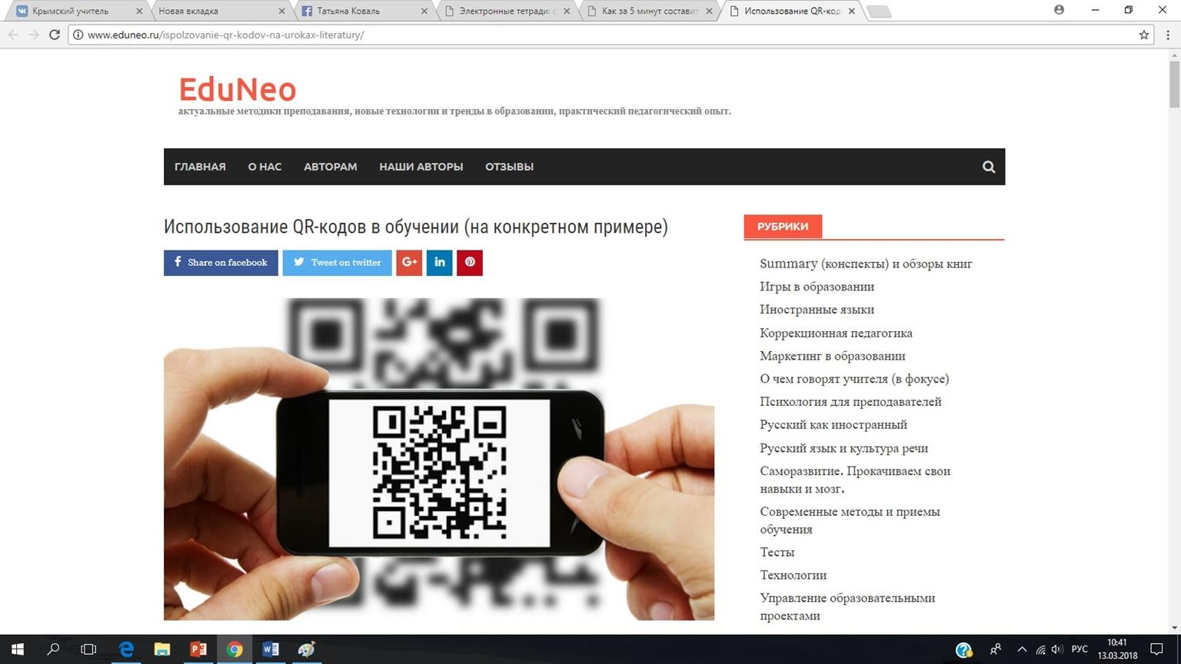
http://www.eduneo.ru/ispolzovanie-qr- kodov-na-urokax-literatury/

Slide 26
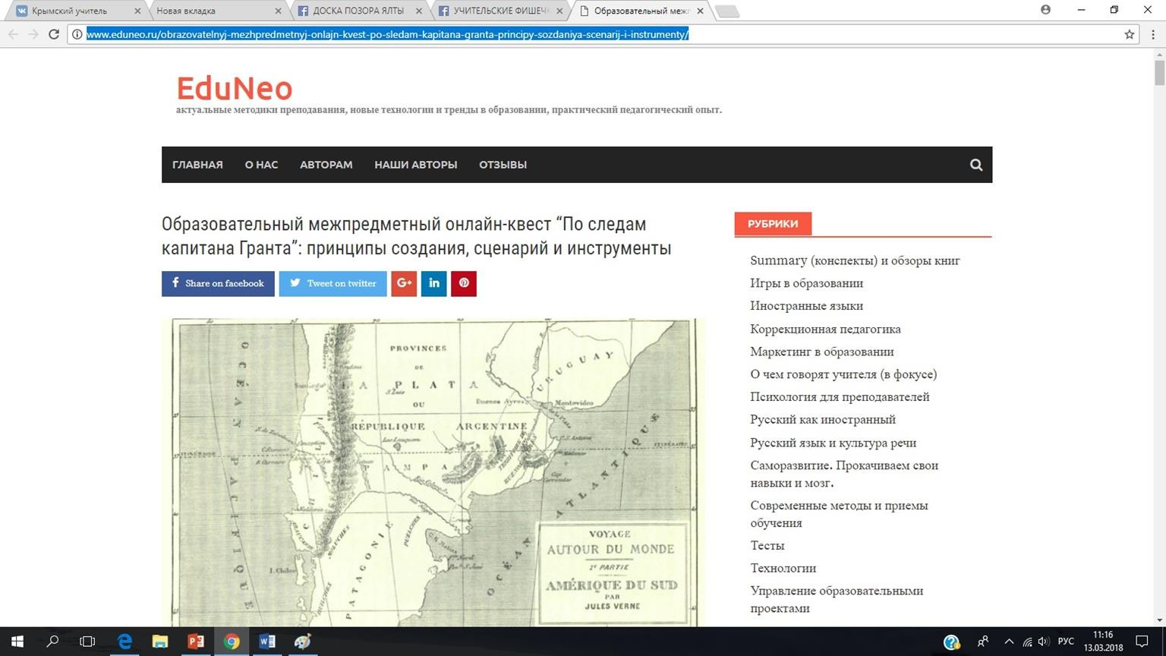
http://www.eduneo.ru/obrazovatelnyj-mezhpredmetnyj- onlajn-kvest-po-sledam-kapitana-granta-principy-sozdaniya- scenarij-i-instrumenty/

Slide 27
ДВА МИЛЛИОНА СТАРШЕКЛАССНИКОВ УЗНАЛИ О
ЦИФРОВОМ ОБРАЗОВАНИИ ВО ВРЕМЯ ВСЕРОССИЙСКОГО ОТКРЫТОГО УРОКА

